Slide 1
ДИСЦИПЛИНА
КОРПОРАТИВНЫЕ ФИНАНСЫ
ТЕМА 4 –АКТИВЫ КОРПОРАЦИИ
8 часов
ВОПРОСЫ:
Понятие и классификация активов
Внеоборотные активы: состав и структура
Основные средства корпораций
Оборотные активы корпорации
Задачи по теме

Slide 2
ВОПРОС 1.
ПОНЯТИЕ И КЛАССИФИКАЦИЯ АКТИВОВ
Выделяют два основных подхода к определению активов
1 подход
как способ размещения и использования финансовых ресурсов
2 подход
как отсроченных расходов, осуществленных в текущем периоде
Таким образом, АКТИВЫ - это контролируемые организацией в результате прошлых событий экономические ресурсы, стоимость которых в момент приобретения может быть справедливо измерена, и от которых предприятие ожидает получение экономической выгоды

Slide 3
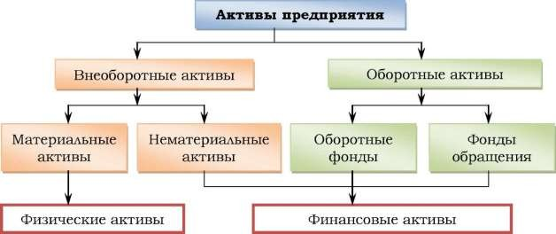
Рисунок - Классификация активов предприятия

Slide 4
ВОПРОС 2.
ВНЕОБОРОТНЫЕ АКТИВЫ:
СОСТАВ И СТРУКТУРА
ВНЕОБОРОТНЫЕ АКТИВЫ предприятия – это часть имущества предприятия, используемая в качестве средств труда при производстве продукции, выполнение работ или оказании услуг либо для управления организацией в течение периода, превышающего 12 месяцев и способные приносить экономические выгоды (доход в будущем), при этом организацией не предполагается последующая перепродажа данных активов.

Slide 5
Внеоборотные активы состоят
Нематериальные активы (НМА) - это денежные средства, не имеющие физической формы. Это программы для электронных вычислительных машин, изобретения, ноу-хау, товарные знаки, изобретения, знаки обслуживания
Основные средства - это средства труда, которые участвуют в производственном процессе сохраняя при этом свою натуральную форму. Это здания, сооружения, капитальные вложения на коренное улучшения земель
Доходные вложения в материальные ценности - это вложения организации в часть имущества, здания, помещение, оборудование и другие ценности, имеющие материально-вещественную форму, предоставляемые организацией за плату во временное пользование с целью получения дохода
Финансовые вложения, возврат которых ожидается не ранее чем через год – это финансовые активы предприятия, способные приносить процентный доход
К прочим внеоборотным активам относятся затраты организации в объекты, которые впоследствии будут приняты к учету в качестве объектов НМА или основных средств

Slide 6
ВОПРОС 3
ОСНОВНЫЕ СРЕДСТВА КОРПОРАЦИЙ
ОСНОВНЫЕ СРЕДСТВА используются неоднократно или постоянно в течение длительного периода, (не менее одного года), при производстве продукции (выполнении работ, оказании услуг), а также в управленческих целях.
ОСНОВНЫЕ СРЕДСТВА переносят свою стоимость на себестоимость продукции посредством начисления амортизации в течение всего периода эксплуатации

Slide 7
АМОРТИЗАЦИЯ ОСНОВНЫХ СРЕДСТВ — процесс постепенного переноса стоимости основных средств на себестоимость продукции с целью накопления денежных средств для их последующей реновации (полного возмещения износа путем приобретения или строительства новых основных средств).
АМОРТИЗАЦИЯ представляет собой денежное выражение износа основных средств, и годовая сумма амортизационных отчислений должна соответствовать степени износа основных средств за год и определяться в соответствии с нормой амортизации на реновацию:
Нр = 1/Та х100 %
где: Нр - годовая норма амортизации на реновацию, %;
Та - амортизационный период или срок полезного использования объекта
основных средств, лет

Slide 8
Амортизационный период (ТА) должен учитывать как физический, так и моральный износ основных фондов и определяться из условия:
Нр< (Нфи; Нми)
Нр - норма физического износа основных средств в год, в %.
Нр=1/Тсл х 100%
Тсл - физический срок службы основных средств, лет.
Нми - норма морального износа в год, %.
Нми= 1/ Тоб х 100%
Тоб - период обновления основных средств, лет

Slide 9
Это надо знать
ФИЗИЧЕСКИЙ ИЗНОС
(разрушение) – это процесс (или результат этого процесса) изменения эксплуатационных свойств объекта вследствие физического разрушения его деталей. Интенсивность физического износа зависит от длительности и режима работы, условий содержания, своевременности технического обслуживания
МОРАЛЬНЫЙ ИЗНОС (старение) – это процесс (или результат этого процесса) уменьшения потребительской стоимости объекта вследствие появления на рынке объектов идентичного назначения, но при равных затратах на содержание не приводящий к ухудшению эксплуатационных и экономических показателей. Объект может совершенно новым, не бывшим в употреблении, но морально устаревшим

Slide 10
Таким образом, АМОРТИЗАЦИЯ – это процесс постепенного перенесения
стоимости средств труда по мере их износа на производимую продукцию,
превращения в денежную форму и накопления ресурсов для последующего
воспроизводства основных средств.

Slide 11
АМОРТИЗАЦИОННЫЕ ОТЧИСЛЕНИЯ – это денежная форма перенесенной на продукт труда части стоимости основных средств. Это целевой источник
финансирования инвестиционного процесса.
Размер амортизационных отчислений зависит от срока полезного использования основных средств и нематериальных активов.
СРОК ПОЛЕЗНОГО ИСПОЛЬЗОВАНИЯ – это период, в течении которого использование объекта основных средств может приносить доход.
Начисление амортизации основных средств производится до полного погашения стоимости объекта либо списания этого объекта с баланса вследствие его выбытия или по другой причине.

Slide 12
СПОСОБЫ НАЧИСЛЕНИЯ АМОРТИЗАЦИИ
ОСНОВНЫХ СРЕДСТВ
– линейный
– пропорционально объему продукции (работ)
– уменьшаемого остатка
– по сумме чисел лет срока полезного использования
Помни: Применение одного из способов начисления амортизации по группе однородных объектов производится в течение всего срока полезного использования объектов учета, входящих в эту группу.
В течение отчетного года амортизация начисляется ежемесячно, независимо от применяемого способа начисления в размере 1/12 годовой суммы.
-

Slide 13
СПОСОБЫ НАЧИСЛЕНИЯ АМОРТИЗАЦИИ
По НМА
– линейный
- уменьшаемого остатка
- списания стоимости пропорционально объему продукции (работ)
Помни: Выбор способа определения амортизации НМА производится организацией, исходя из расчета ожидаемого поступления будущих экономических выгод от использования актива, включая финансовый результат от возможной продажи данного актива. В том случае, когда расчет ожидаемого поступления будущих экономических выгод от использования НМА не является надежным, размер амортизационных отчислений по такому активу определяется линейным способом.

Slide 14
ЛИНЕЙНЫЙ СПОСОБ НАЧИСЛЕНИЯ АМОРТИЗАЦИИ
ОСНОВНЫХ СРЕДСТВ
предполагает равномерное начисление амортизации в течение срока полезного использования объекта учета
Годовая сумма амортизации = первоначальная стоимость :
срок полезного использования

Slide 15
При СПОСОБЕ СПИСАНИЯ СТОИМОСТИ ОСНОВНОГО СРЕДСТВА ПРОПОРЦИОНАЛЬНО ОБЪЕМУ ПРОДУКЦИИ (РАБОТ) начисление амортизации производится, исходя из натурального показателя объема продукции (работ) в отчетном периоде и соотношения первоначальной стоимости объекта основных средств и предполагаемого объема продукции (работ) за весь срок полезного использования объекта основных средств.
Сумма амортизации за j-й месяц срока полезного использования рассчитывается по формуле
Сумма амортизации за j - й месяц =
первоначальная стоимость * (факт.объем продукции за j - й месяц (в натур.измер.) :
Оюъем продукции за весь срок полезного исп. (в натур.измер))

Slide 16
СПОСОБ УМЕНЬШАЕМОГО ОСТАТКА НАЧИСЛЕНИЯ АМОРТИЗАЦИИ - это прием, позволяющий измерять стоимость имущества, если соответствующие объекты характеризуются неравномерной отдачей в течение всего срока службы.
При этом весь свой потенциал это имущество показывает в первые годы после покупки. Например, это актуально для цифровой техники, которая способна морально устареть через пару лет после приобретения. Ее цена спустя годы будет несравнима с первоначальной, хотя эксплуатационные характеристики могут остаться теми же.
Возможность применения для амортизации способа уменьшаемого остатка в бухучете определена п. 18 ПБУ 6/01 «Учет основных средств».
А = Сост х На х Ку / 100
Сост – остаточная стоимость основного средства на начало периода (года, месяца);
На – норма амортизации объекта, рассчитываемая по формуле: 1 / срок полезного использования х 100%;
Ку – коэффициент ускорения, установленный организацией.

Slide 17
При использовании СПОСОБА СПИСАНИЯ СТОИМОСТИ ОСНОВНОГО СРЕДСТВА ПО СУММЕ ЧИСЕЛ ЛЕТ СРОКА ПОЛЕЗНОГО ИСПОЛЬЗОВАНИЯ годовая сумма амортизации за i-й год срока полезного использования рассчитывается по формуле
Годовая сумма аммортизацииj =
первоначальной стоимости * (колич.лет до конца срока полезного использованияj : сумма чисел лет срока полезного использования)
Данный способ позволяет списать большую часть стоимости в первые годы эксплуатации. Но в отличие от способа уменьшаемого остатка – позволяет списать стоимость полностью.

Slide 18
Для целей налогообложения используют два метода начисления амортизации основных средств
(ст. 259 НК РФ):
линейный;
нелинейный.
Выбранный метод начисления амортизации для целей налогообложения следует закрепить в учетной политике. Переход с линейного метода на нелинейный возможен с начала нового года.
Обратный переход можно осуществлять один раз
в пять лет.

Slide 20
В целях применения НЕЛИНЕЙНОГО МЕТОДА НАЧИСЛЕНИЯ АМОРТИЗАЦИИ применяются НОРМЫ АМОРТИЗАЦИИ, определённые Налоговым кодексом РФ
Амортизационная группа | Норма амортизации (месячная)
Первая | 14,3
Вторая | 8,8
Третья | 5,6
Четвертая | 3,8
Пятая | 2,7
Шестая | 1,8
Седьмая | 1,3
Восьмая | 1,0
Девятая | 0,8
Десятая | 0,7

Slide 21
По основным средствам, которые переданы в лизинг, норма амортизации может быть увеличена в три раза, кроме основных средств, относящихся к первой-третьей амортизационным группам
(пп. 1 п. 1 ст. 259.3 НК РФ).

Slide 22
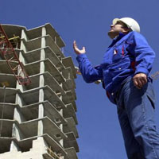
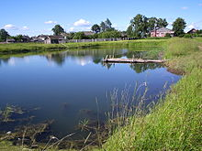
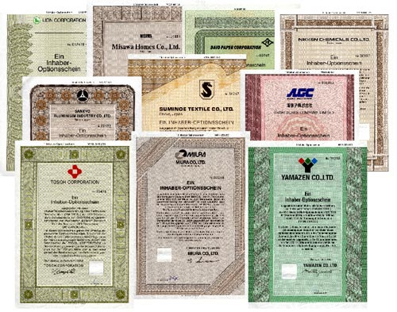
Не подлежат амортизации:
земля и иные объекты природопользования (вода, недра и другие природные ресурсы),
материально-производственные запасы, товары,
объекты незавершенного капитального строительства,
ценные бумаги.

Slide 23
Амортизацию НЕ НАЧИСЛЯЮТ по следующим основным средствам:
по объектам жилищного фонда (если они не используются для получения дохода);
по объектам основных средств некоммерческих организаций;
по объектам основных средств, потребительские свойства которых с течением времени не меняются (например, земельные участки, объекты природопользования, музейные ценности).
продуктивному скоту, буйволам, волам и оленям;
многолетним насаждениям, не достигшим эксплуатационного возраста;
приобретенным изданиям (книги, брошюры и т.д.);
фильмофонду, сценическо-постановочным средствам, экспонатам животного мира в зоопарках и других аналогичных учреждениях.

Slide 24
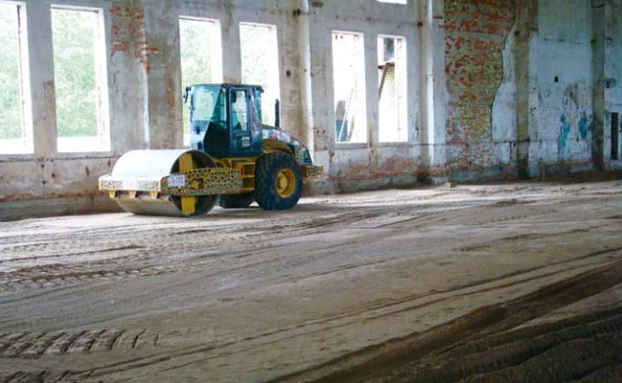
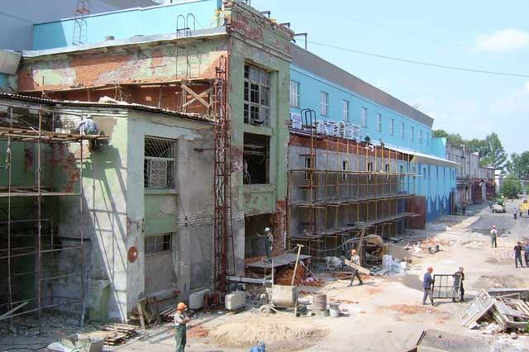
Из состава амортизируемого имущества исключаются основные средства:
переданные (полученные) по договорам в безвозмездное пользование;
переведенные на консервацию продолжительностью свыше трех месяцев;
находящиеся на реконструкции и модернизации продолжительностью свыше 12 месяцев.

Slide 25
ЭФФЕКТИВНОСТЬ ИСПОЛЬЗОВАНИЯ ОСНОВНЫХ ФОНДОВ ХАРАКТЕРИЗУЕТСЯ
СЛЕДУЮЩИМИ ОБОБЩАЮЩИМИ СТОИМОСТНЫМИ ПОКАЗАТЕЛЯМИ
ФОНДООТДАЧА (КАПИТАЛООТДАЧА) - отражает сумму валовой продукции, приходящейся на рубль среднегодовой стоимости основных средств:
Фондоотдача = ВП (ТП) , руб.
ОС
где ВП (ТП) – валовая (товарная) продукция, тыс. руб.;
ОС – среднегодовая стоимость основных средств, тыс. руб.
ФОНДОЕМКОСТЬ (КАПИТАЛОЕМКОСТЬ) - величина, обратная фондоотдаче, характеризует стоимость основных средств, необходимых для производства одного рубля продукции:
Фондоемкость = ОС , руб.
ВП (ТП)
ФОНДОВООРУЖЕННОСТЬ ТРУДА – стоимость основных средств, приходящихся на одного работника организации:
Фондовооруженность = ОС , руб./ чел.
Ncp.год
где Nср.год - среднегодовая численность персонала организации, чел. ФОНДОРЕНТАБЕЛЬНОСТЬ - прибыль (Пргод.), приходящаяся на рубль
основных средств (ОС):
Фондорентабельность = Пр год * 100 %
ОС

Slide 26
КОЭФФИЦИЕНТ ОБНОВЛЕНИЯ (КОБН) характеризует долю новых фондов в общей их стоимости на конец года
КОЭФФИЦИЕНТ ВЫБЫТИЯ (КВ)
КОЭФФИЦИЕНТ ПРИРОСТА (КПР)

Slide 27
КОЭФФИЦИЕНТ ИЗНОСА (КИЗН)
КОЭФФИЦИЕНТ ГОДНОСТИ (КГ)
Кг= остаточная стоимость основных фондов /
первоначальную стоимость основных фондов

Slide 28
Выбытие объекта основных средств имеет место в случае:
продажи;
прекращения использования вследствие морального или физического износа;
ликвидации при аварии, стихийном бедствии и иной чрезвычайной ситуации;
передачи в виде вклада в уставный (складочный) капитал другой организации, паевой фонд;
передачи по договору мены, дарения; внесения в счет вклада по договору о совместной деятельности;
выявления недостачи и порчи активов при их инвентаризации;
частичной ликвидации при выполнении работ по реконструкции;
в иных случаях.

Slide 29
В помощь:
Конструктор учетной политики
http://www.ychetka.ru

Slide 30
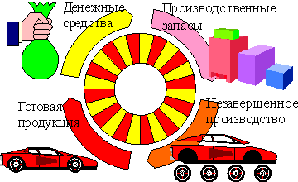
ВОПРОС 4
ОБОРОТНЫЕ АКТИВЫ КОРПОРАЦИИ
ОБОРОТНЫЕ СРЕДСТВА (ОБОРОТНЫЙ КАПИТАЛ) — это активы предприятия, возобновляемые с определенной регулярностью для обеспечения текущей деятельности, вложения в которые как минимум однократно оборачиваются в течение года или одного производственного цикла

Slide 31
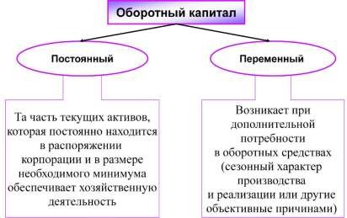
Рисунок - Классификация оборотного капитала с позиции управления

Slide 32
ЧИСТЫЙ ОБОРОТНЫЙ КАПИТАЛ
еще называют работающим, рабочим капиталом, а в традиционной терминологии – собственными оборотными средствами.
Определяется как разница между текущими активами и пассивами

Slide 33
Б А Л А Н С
«Сверху»:
«Снизу»:
Фиксированные (основные) активы
Собственные средства
Чистый оборотный капитал = (Собственные средства + Долгосрочные обязательства) - Основные активы
Чистый оборотный капитал = Текущие активы – Текущие пассивы
Денежные средства
Текущие активы
Долгосрочные обязательства
ТФП
Текущие пассивы
Эта часть оборотных активов покрыта собственными средствами и долгосрочными обязательствами. Таким образом, чистый оборотный капитал – это собственные оборотные средства предприятия.
Собственные средства и долгосрочные обязательства превышают основные активы на эту величину: сумма превышения остается на формирование собственных оборотных средств.
ЧИСТЫЙ ОБОРОТНЫЙ КАПИТАЛ

Slide 34
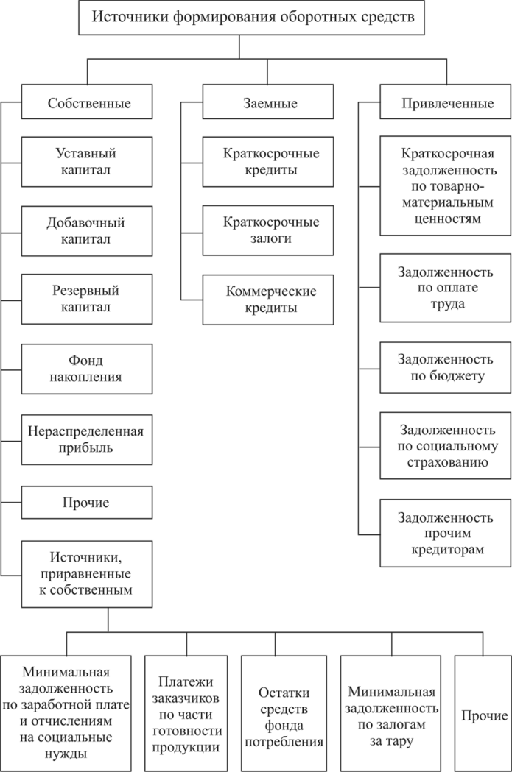

Slide 35
Рисунок - Схема кругооборота оборотных средств

Slide 36
Группа оборотных средств | Статьи актива баланса
1. Материальные оборотные средства | Производственные запасы Животные на выращивании и откорме Незавершенное производство Расходы будущих периодов Готовая продукция Товары НДС
2. Дебиторская задолженность | Товары отгруженные Расчеты с дебиторами за товары и услуги Расчеты с дебиторами по векселям полученным Расчеты с дочерними предприятиями
3. Денежные средства | Краткосрочные финансовые вложения Денежные средства в кассе Денежные средства на расчетном счете Денежные средства на валютном счете Прочие денежные средства
4. Общая сумма оборотных средств | (п. 1 + п. 2 + п. 3)

Slide 37
Группы оборотного капитала по роли в процессе производства
Оборотные производственные фонды | Фонды обращения
Производственные запасы | Товарная продукция
Животные на выращивании и откорме | Средства в расчетах
Незавершенное производство | Денежные средства

Slide 38
Группы оборотного капитала по степени ликвидности
Наиболее ликвидные активы | Быстро реализуемые активы | Медленно реализуемые активы
Денежные средства: | Товары отгруженные | Запасы за вычетом расходов будущих периодов и НДС
Краткосрочные финансовые вложения | Дебиторская задолженность
 | Прочие оборотные активы

Slide 39
Группа оборотного капитала по степени риска вложений
Оборотные средства с минимальным риском вложений | Оборотные средства с малым риском вложений | Оборотные средства со средним риском вложений | Оборотные средства с высоким риском вложений
Краткосрочные финансовые вложения | Остатки готовой продукции и товаров | Незавершенное производство | Сомнительная дебиторская задолженность
Денежные средства | Производственные запасы | Прочие элементы оборотных средств | Залежалые производственные запасы
 | Дебиторская задолженность за вычетом сомнительной |  | Сверхнормативное незавершенное производство

Slide 40
Группы оборотного капитала по возможности управления
Нормируемые оборотные средства | Ненормируемые оборотные средства
Производственные запасы | Средства в расчетах
Товарная продукция | Денежные средства
Сырье, материалы и полуфабрикаты | Готовая продукция отгруженная
Вспомогательные материалы
Тара
Расходы будущих периодов
Животные на выращивании и откорме
Незавершенное производство

Slide 41
НОРМАТИВ СОБСТВЕННЫХ ОБОРОТНЫХ СРЕДСТВ – это минимальный размер собственных оборотных средств, постоянно необходимый предприятию для обеспечения непрерывного процесса воспроизводства
Нормирования оборотных средств заключается в разработке ежегодных нормативов на базе научно обоснованных ежедневных потребностей в оборотных средствах каждого вида.
ЦЕЛЬЮ НОРМИРОВАНИЯ ОБОРОТНЫХ СРЕДСТВ ЯВЛЯЕТСЯ обеспечение производственного процесса всеми необходимыми производственными запасами в достаточном количестве и достижение соответствия между денежными средствами и материальными фондами для планомерного осуществления производства и реализации продукции.

Slide 42
НОРМИРОВАНИЕ ОБОРОТНЫХ СРЕДСТВ МОЖЕТ ОСУЩЕСТВЛЯТЬСЯ ДВУМЯ МЕТОДАМИ
АНАЛИТИЧЕСКИЙ МЕТОД применяется при стабильных условиях производства и сбыта продукции в крупных хозяйственных единицах: в отраслевых министерствах, управлениях, объединениях, холдингах
МЕТОД ПРЯМОГО СЧЁТА основан на применении типовых отраслевых инструкций по нормированию оборотных средств. Этот метод более экономически обоснован, т.к. базируется на конкретных расчетах с учетом особенностей производства и сбыта продукции в каждой отдельной отрасли.

Slide 43
Этапами процесса нормирования методом прямого счёта являются:
1. Определение по группам товарно-материальных ценностей нормы запаса.
2. Установление однодневного расхода по каждому виду товарно-материальных ценностей.
3. Определение частных нормативов в денежном выражении.
4. Исчисление совокупных нормативов исходя из частных нормативов.
Норматив оборотных средств рассчитывается по формуле
Н = О х Р
где Н - норматив оборотных средств;
О - однодневная потребность в оборотных средствах;
Р - норма запаса в днях.

Slide 44
РАЗЛИЧАЮТ
.
ЧАСТНЫЙ НОРМАТИВ рассчитывается по отдельным статьям нормируемых оборотных средств (по сырью, материалам, топливу и т. д.)
СОВОКУПНЫЙ НОРМАТИВ представляет собой сумму частных нормативов по крупному производственному объекту (по цеху, по предприятию)

Slide 45
Для оценки эффективности использования оборотных средств используются следующие показатели
КОЭФФИЦИЕНТ ОБОРАЧИВАЕМОСТИ ОБОРОТНЫХ СРЕДСТВ (Коб)
Коб=Р / Со
Р - объем реализации продукции в отпускных ценах;
Со - средние остатки оборотных средств.
показывает, сколько оборотов делают оборотные средства за определенный период.
ОБОРАЧИВАЕМОСТЬ ОБОРОТНЫХ СРЕДСТВ (О):
О = (Со * Д) / Р
Д - количество дней в отчетном периоде
показывает время, затрачиваемое при движении оборотных средств через все стадии кругооборота средств, т.е. иначе можно сказать, что оборачиваемость - это длительность одного оборота оборотных средств в днях.
Оборачиваемость можно определить как по отдельным элементам оборотных средств, так и по всем оборотным средствам в целом.

Slide 46
КОЭФФИЦИЕНТ ЗАКРЕПЛЕНИЯ - показатель, обратный коэффициенту оборачиваемости, он отражает величину оборотных средств на один рубль продаж.
ФОНДООТДАЧА ОБОРОТНЫХ СРЕДСТВ может рассчитываться двумя способами: исходя из объема реализованной продукции (Ф1) или исходя из размера прибыли (Ф2):
Ф1 = Р / Со и Ф2 = Пр / Со
Пр - прибыль за определенный период.
показывает, какая выручка от реализации продукции может быть получена в расчете на каждый рубль, вложенный в оборотные средства (Ф1), либо какой размер прибыли может быть получен в расчете на каждый рубль, вложенный в оборотные средства (Ф2).
РЕНТАБЕЛЬНОСТЬ ОБОРОТНЫХ АКТИВОВ
Rоба = прибыль (чистая или налогооблагаемая)
средняя величина оборотных активов
показывает, сколько прибыли получает предприятие с каждого рубля, вложенного в оборотные активы

Slide 47
Для определения относительной величины экономии (перерасхода) оборотного капитала используют два подхода
1 подход - Эффект ускорения оборачиваемости количественно определяется как разница между фактически имевшей место в отчетном периоде величиной оборотного капитала и его величиной за период, предшествующий отчетному, приведенному к объемам производства, имевшим место в отчетном периоде:
∆ОбС = ОбС₁ - ОбС_{о} * k_{B}
где ОбС₁ , ОбС_{о} - средняя величина оборотных средств в текущем году и предшествующем году соответственно;
k_{B} - коэффициент роста продукции: где Bt, В0 - выручка текущего года, и выручка предшествующего года соответственно; ОбC0*k_{B}- условный показатель, характеризующий величину оборотных средств, которая была бы необходима предприятию для производства объема продукции текущего года, если бы оборачиваемость осталась бы на уровне прошлого года.

Slide 48
2 подход - Эффект ускорения оборачиваемости оборотных средств количественно определяется по формуле
∆ОбС = (Т1 – То) * В1/360
Где Т1, Т0- оборачиваемостьв днях текущего года и предшествующего года соответственно; В1/360- однодневный фактический оборот в отчетном периоде.
Найденное значение ΔОбС показывает величину дополнительно вовлеченных в оборот (отвлеченных из оборота) средств в следствии ускорения (замедления) оборачиваемости.
Для определения величины прироста объема продукции за счет ускорения оборачиваемости оборотных средств (при прочих равных условиях) можно воспользоваться зависимостью объема реализации продукции предприятия от величины необходимых для функционирования предприятия оборотных средств. Тогда изменение выручки за счет изменения оборачиваемости оборотных средств равно:
∆Вк_{об} = ОбС₁ - ΔК_{0б}
где ОбС₁ - средняя величина оборотных средств текущего года;
ΔК_{Об} = К_{Об1} - К_{Обо} - изменение коэффициента оборачиваемости оборотных средств.

Slide 49
ЗАДАЧИ ПО ТЕМЕ
Задачи по основным средствам
Задачи по амортизации
Задачи по оборотным средствам

